Slide 1
JDBC
研发中心

Slide 2
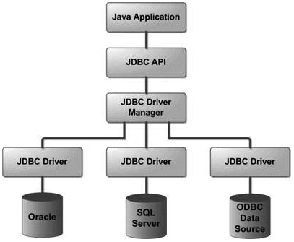
JDBC架构

Slide 3
JDBC组件
DriverManager: 这个类管理一组Driver
Driver: 这个接口处理与数据库服务器的通讯.
Connection:这个接口代表与数据库的一个连接，SQL语句通过这个连接发送到数据库上。
Statement: 这个接口表示要发送到数据库的SQL语句
ResultSet: 这个类表示SQL语句执行后的返回结果.
SQLException: 表示数据库操作中的错误

Slide 4
测试用数据库表
use mysql;
drop table jdbc_test ;
CREATE TABLE jdbc_test (
id int(11) NOT NULL AUTO_INCREMENT,
name varchar(255) DEFAULT NULL,
age int(11) DEFAULT NULL,
PRIMARY KEY (id)
) ENGINE=InnoDB AUTO_INCREMENT=6 DEFAULT CHARSET=utf8;
INSERT INTO jdbc_test(name) VALUES ('CN');

Slide 5
程序中进行数据库连接的数据
在每个测试程序中使用了下列数据库用户：
User: root
Password: 111111

